Slide 1

샬롬
현대교회
어린이교회
초등부

Slide 2



Slide 3



샬롬샬롬 인사해요
옆에 있는 친구와
샬롬샬롬 인사해요
주님의 평화가 가득하길

Slide 4
나를 사랑하시는 주님
너를 사랑하시는 주님
매일 매일 우리 안에
주님의 사랑 기쁨
주님의 평화가 가득하길

Slide 5
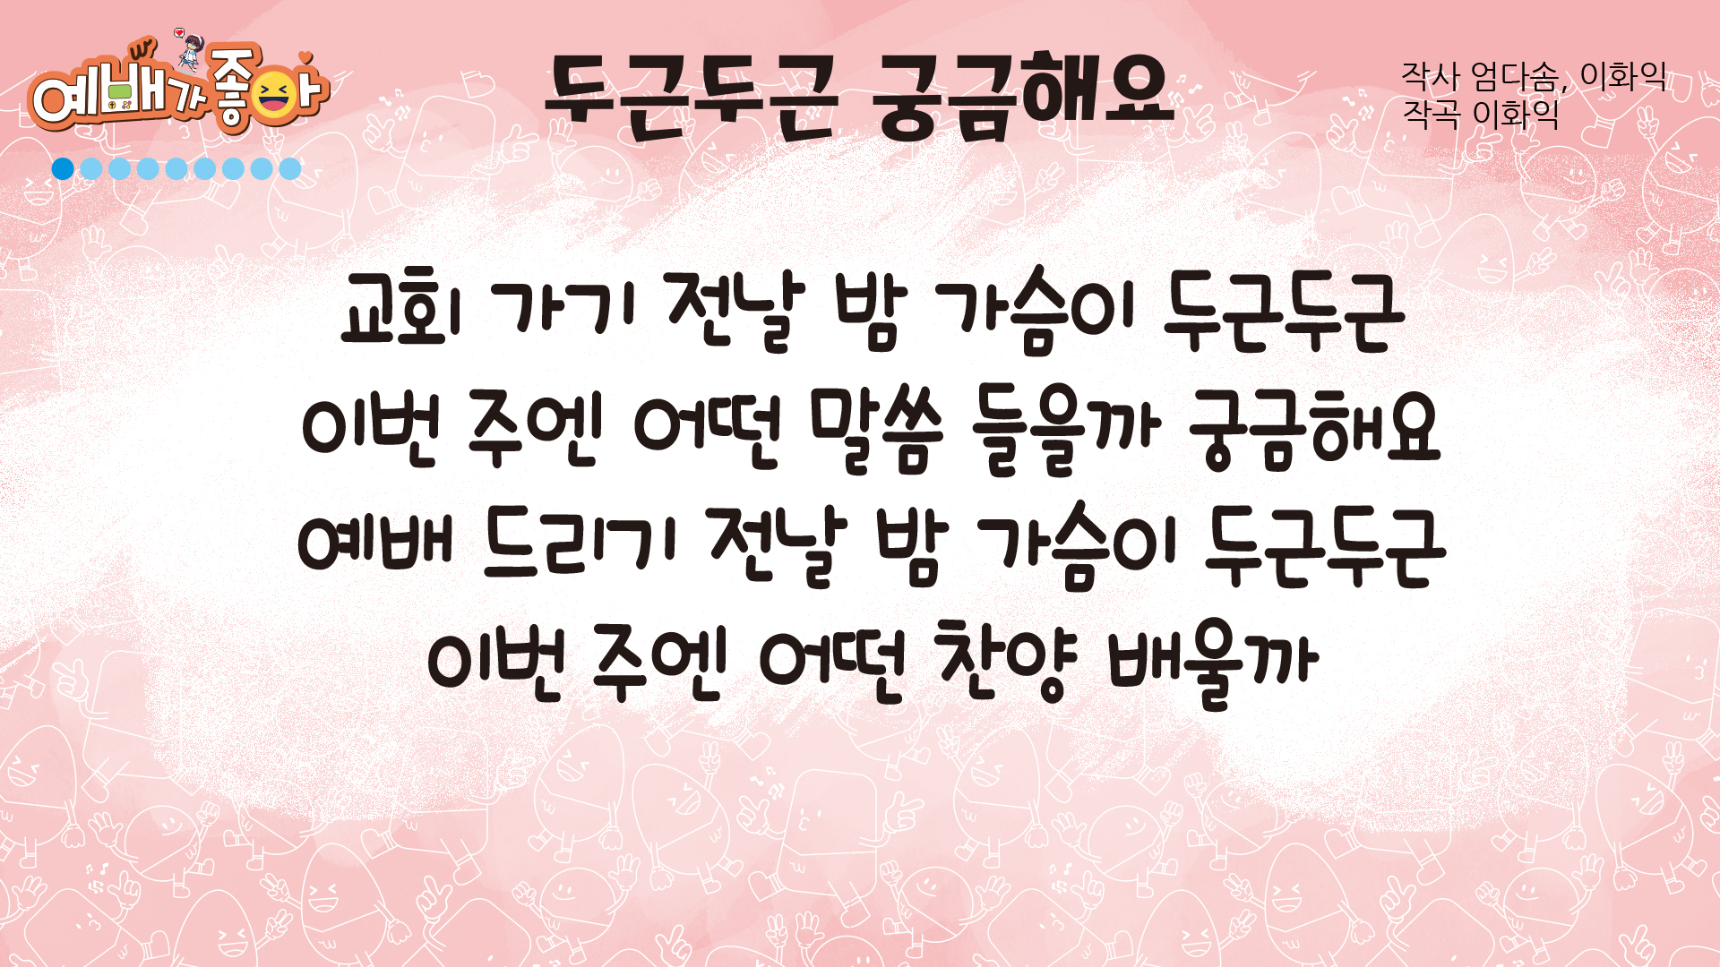

Slide 6
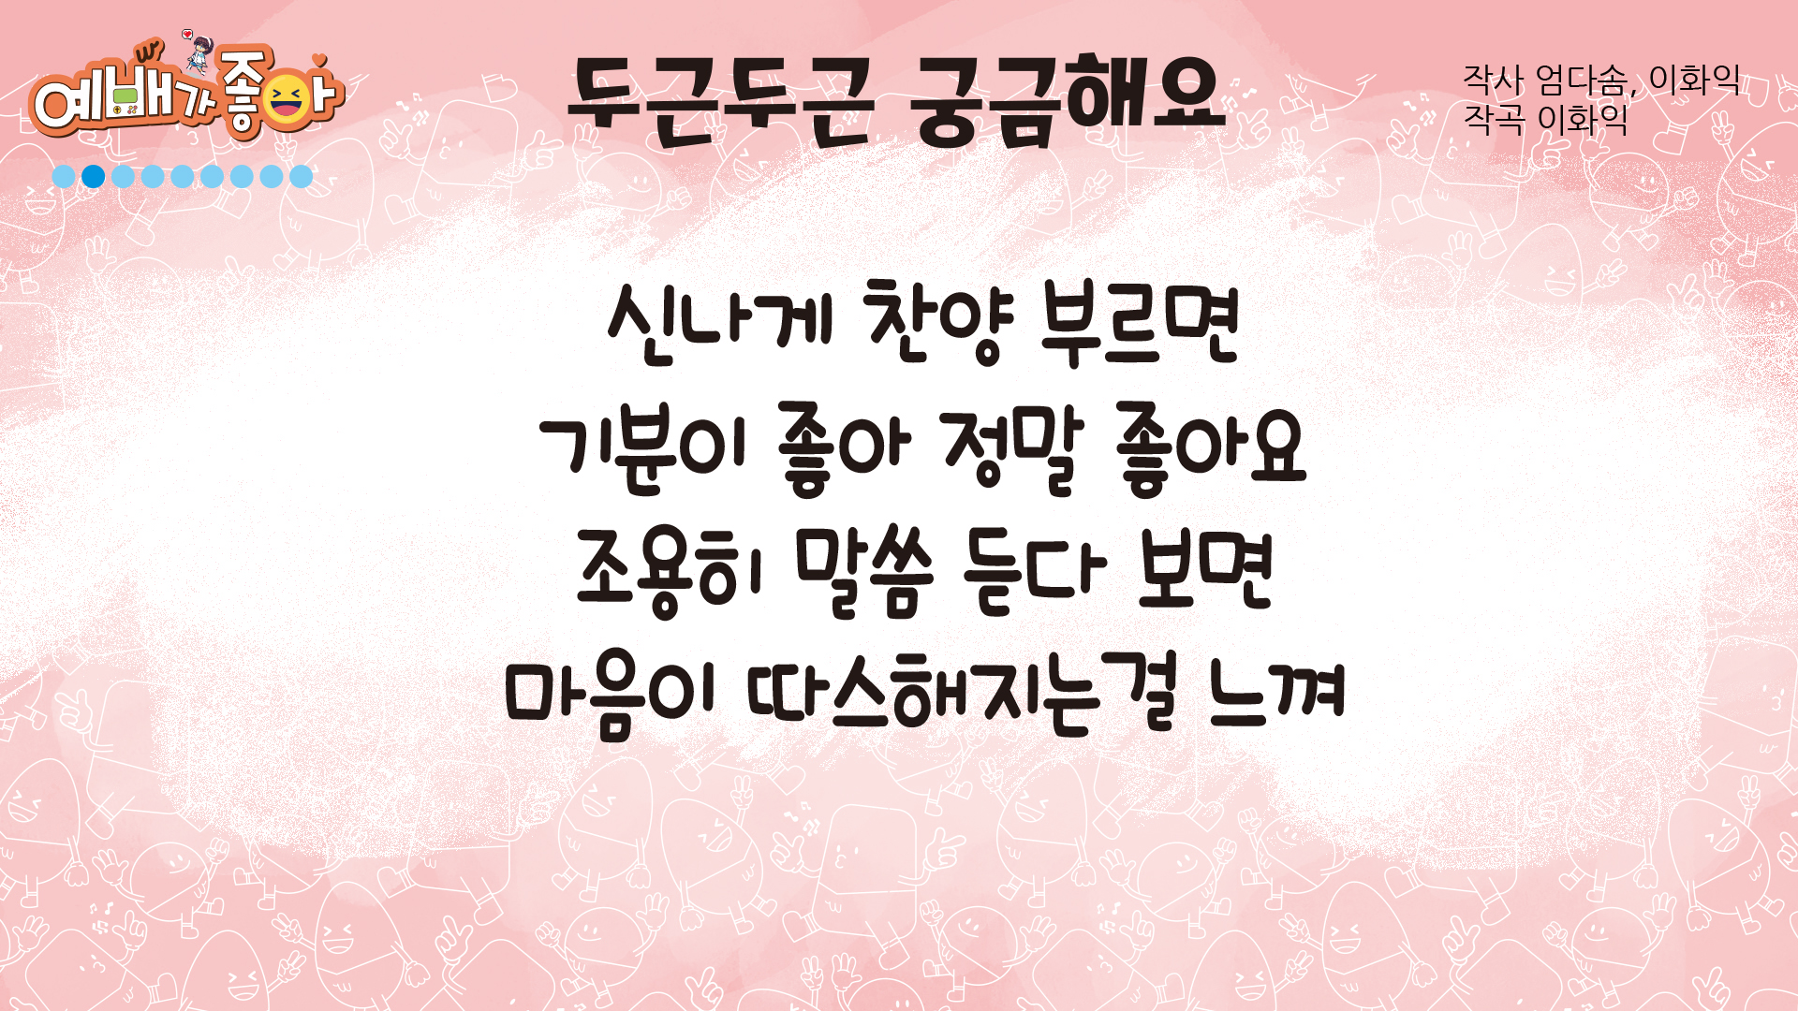

Slide 7
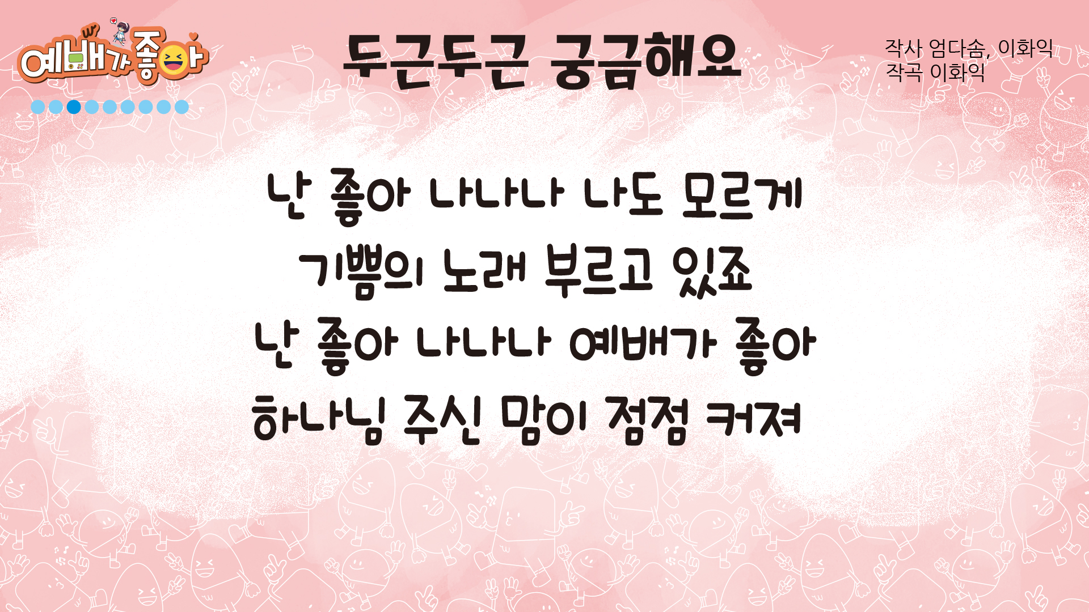

Slide 8
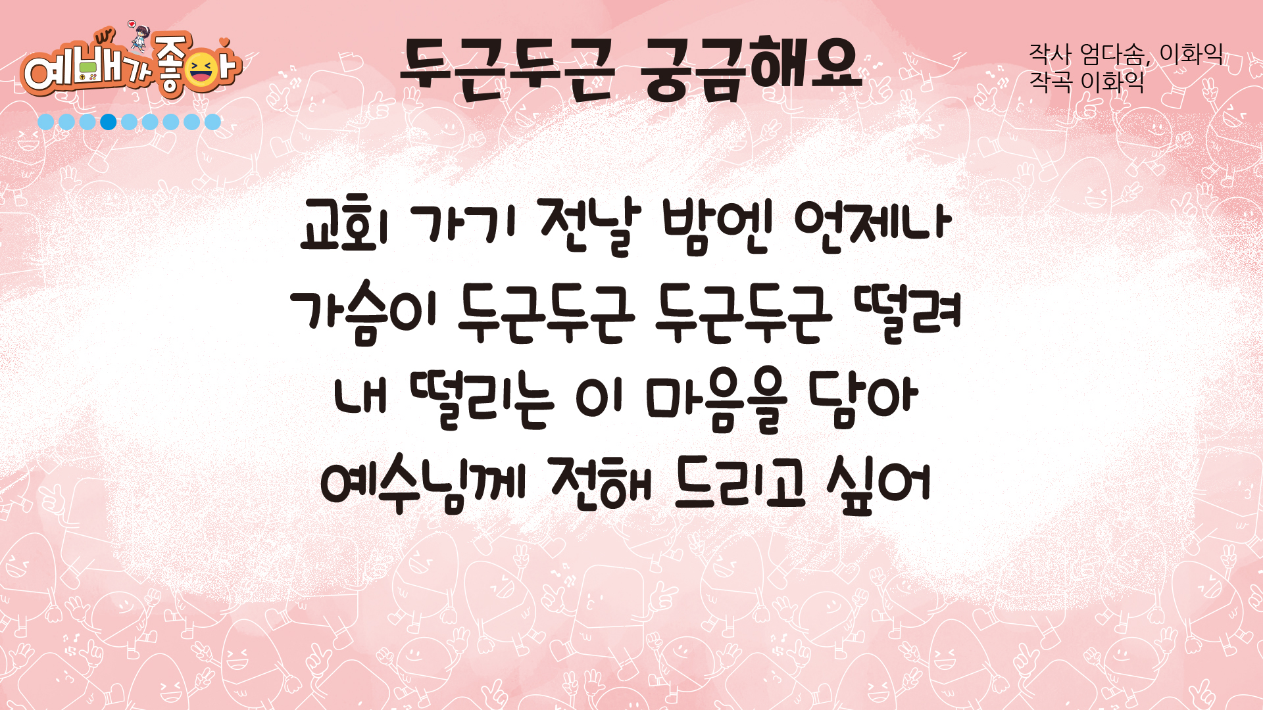

Slide 9
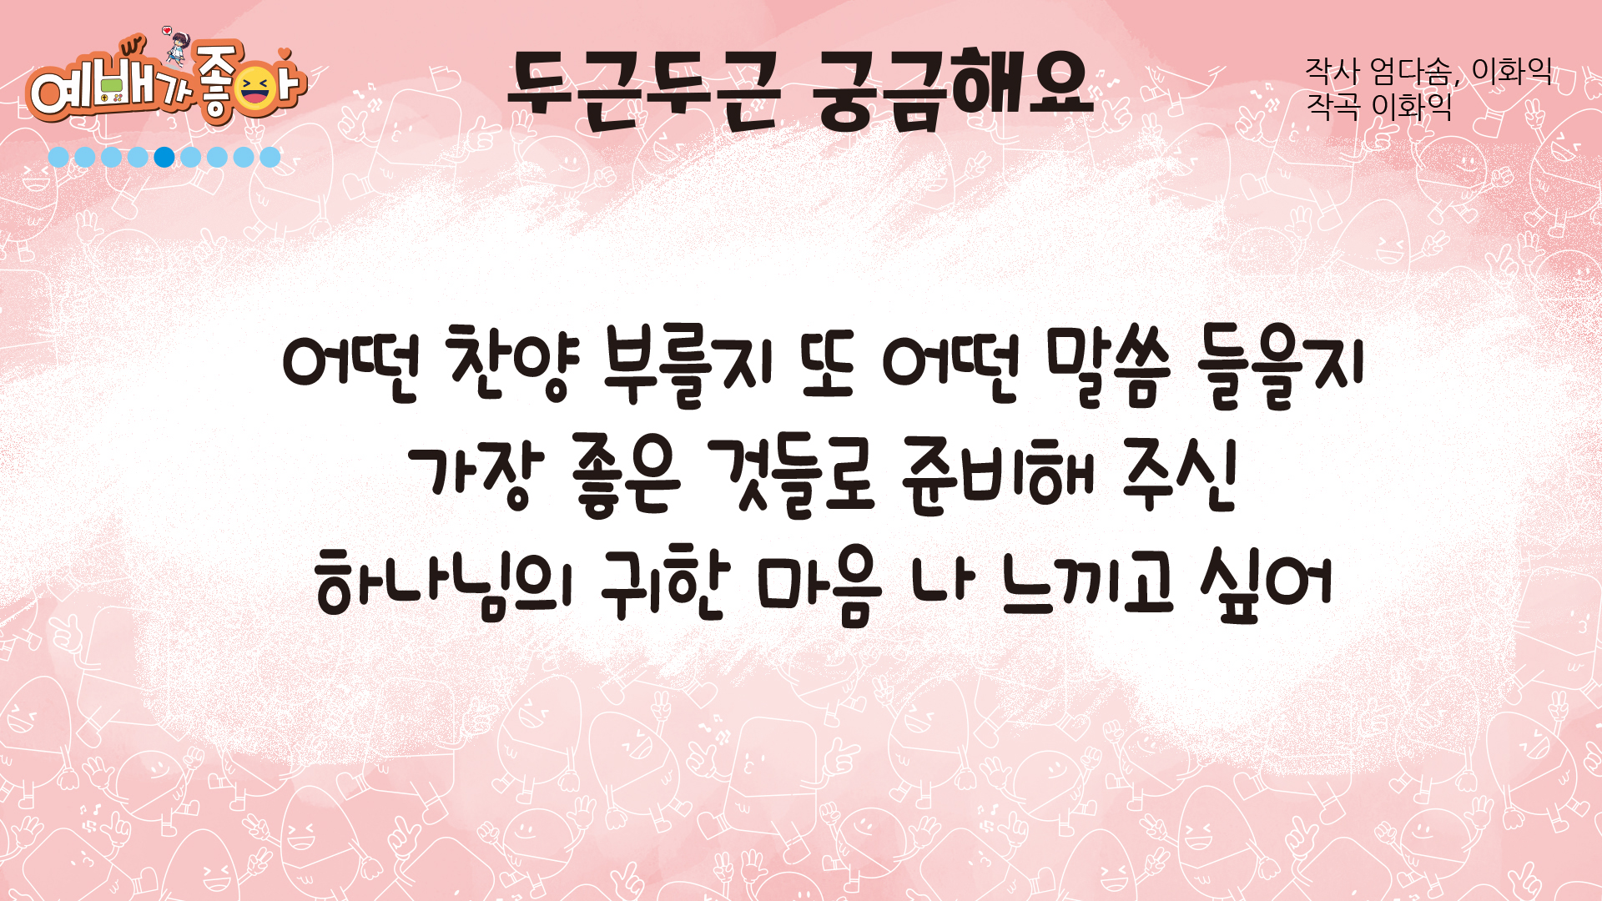

Slide 10
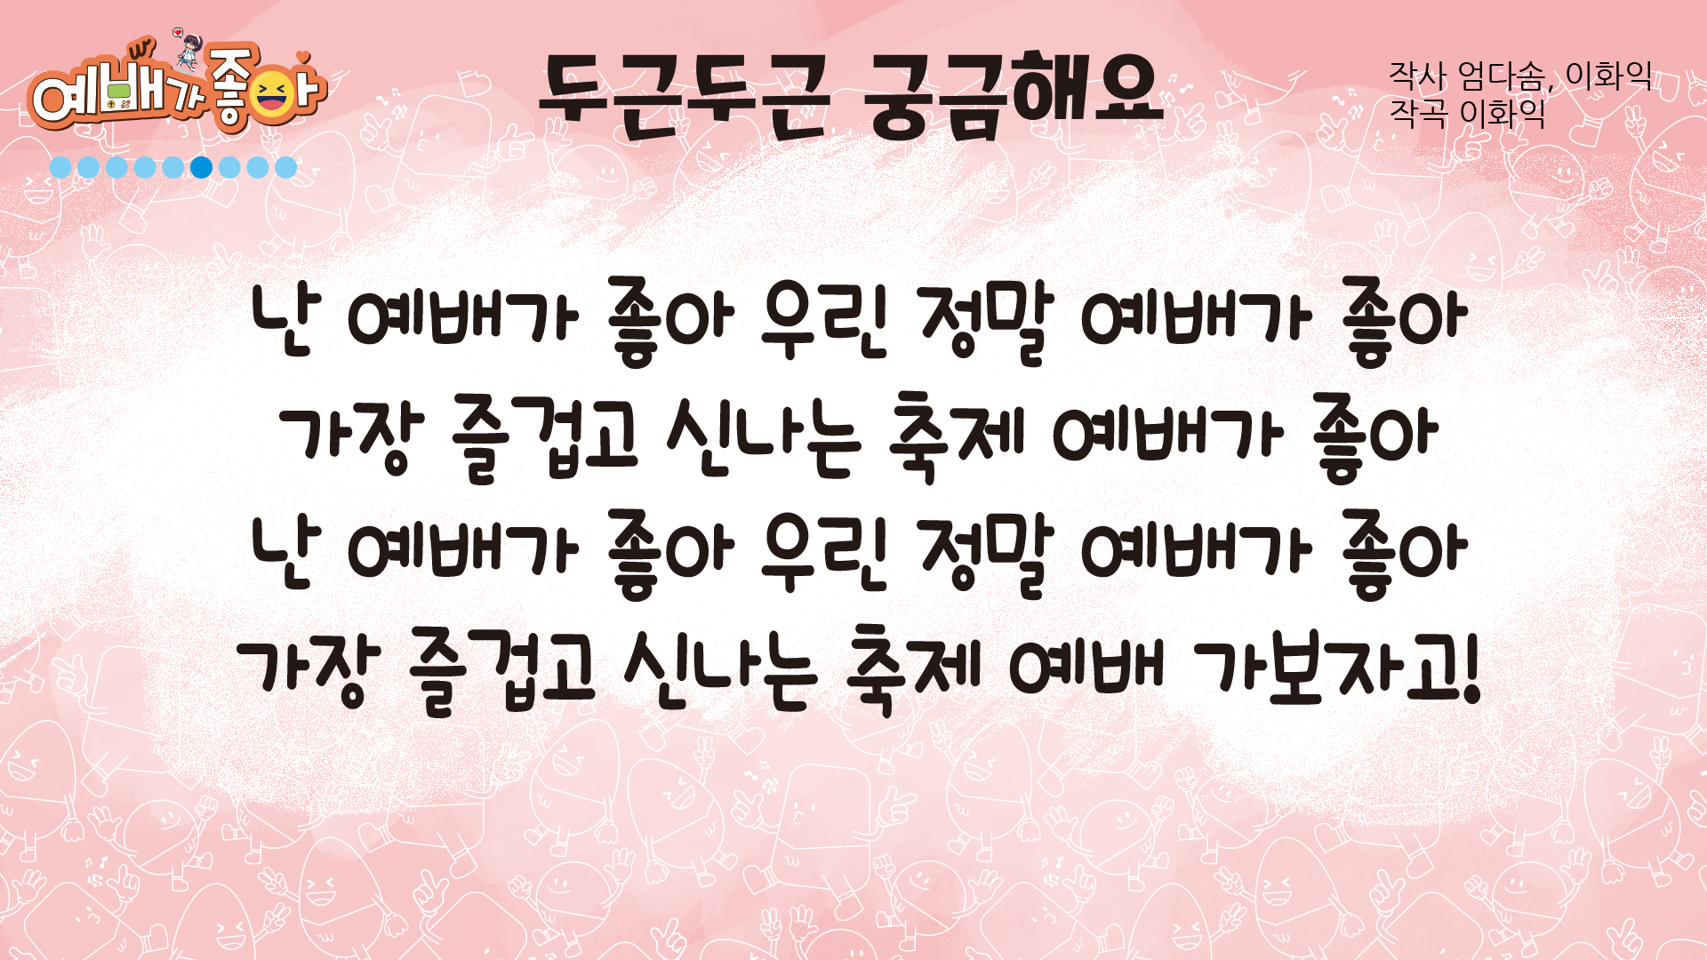

Slide 11
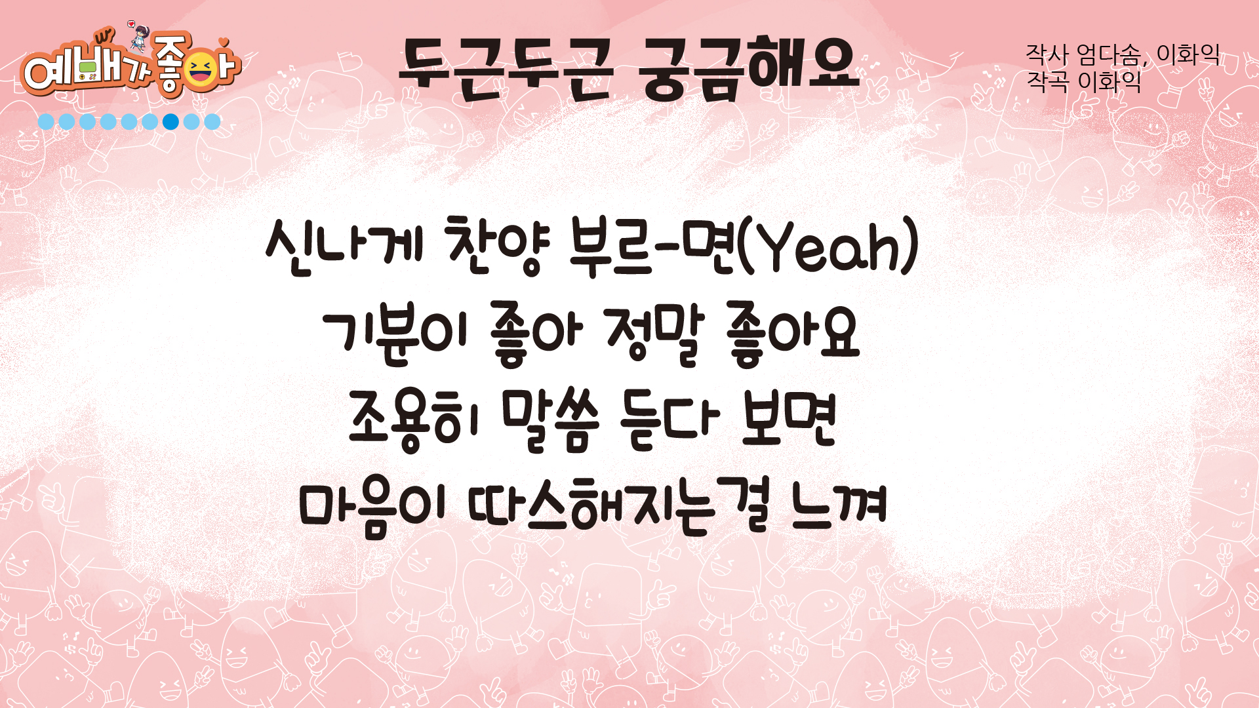

Slide 12
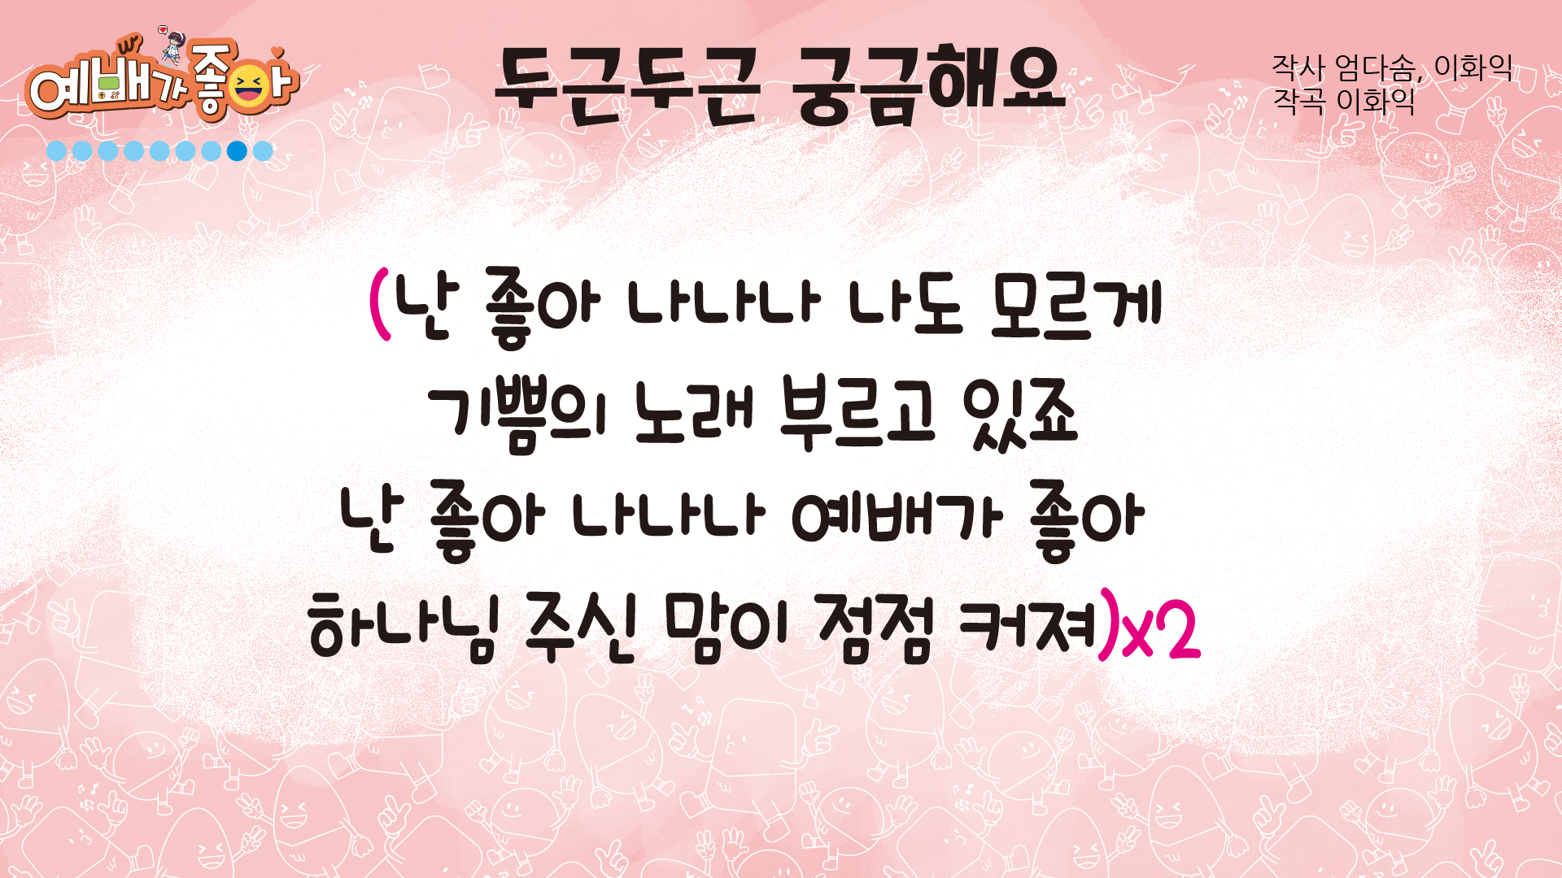

Slide 13
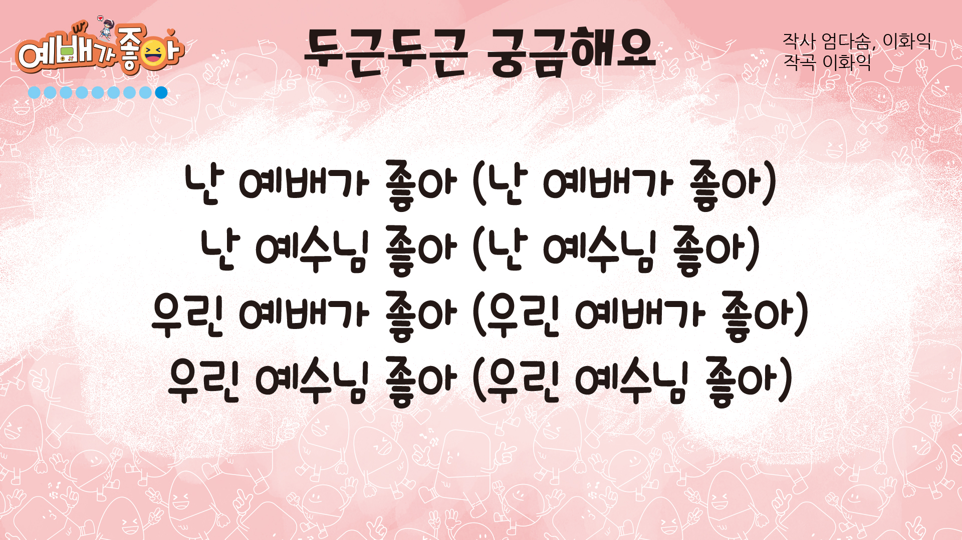

Slide 14
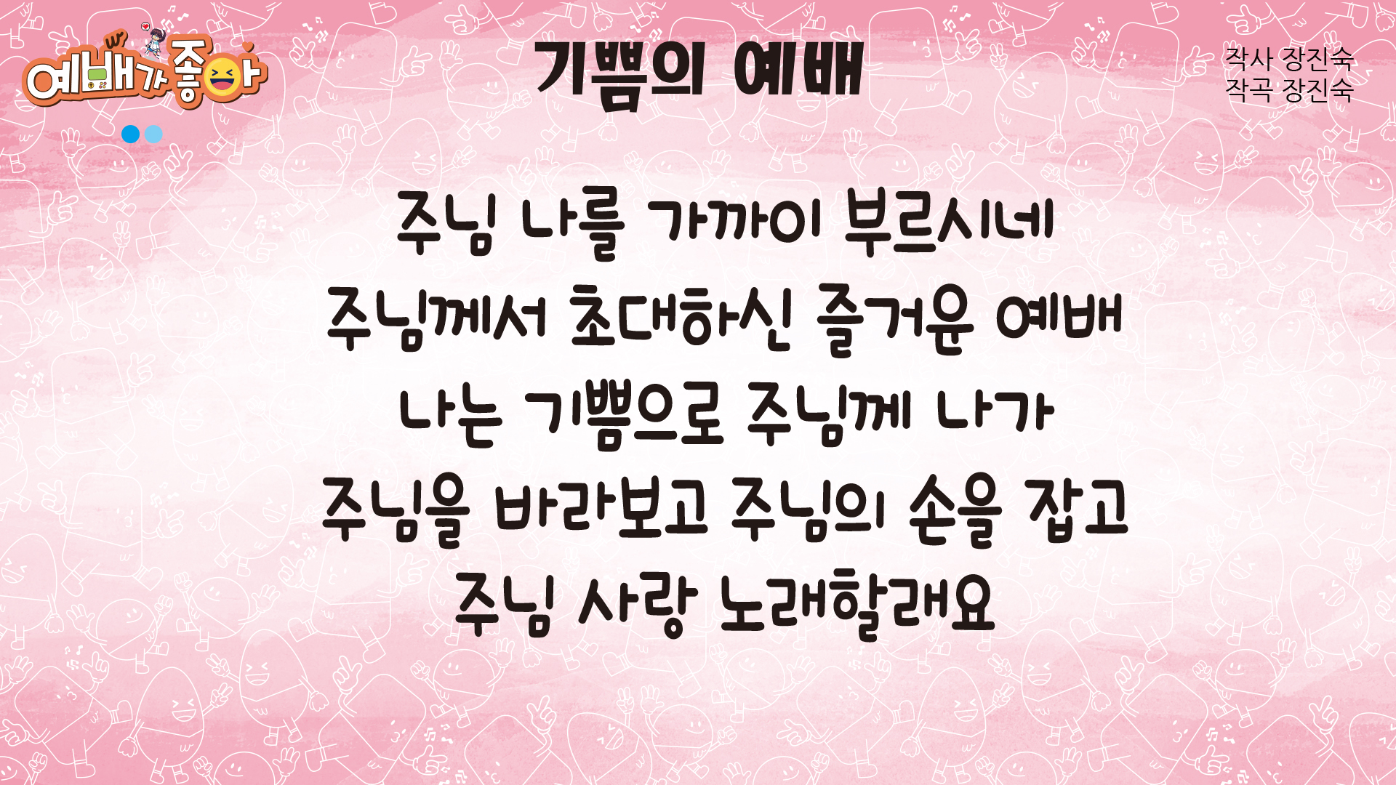

Slide 15
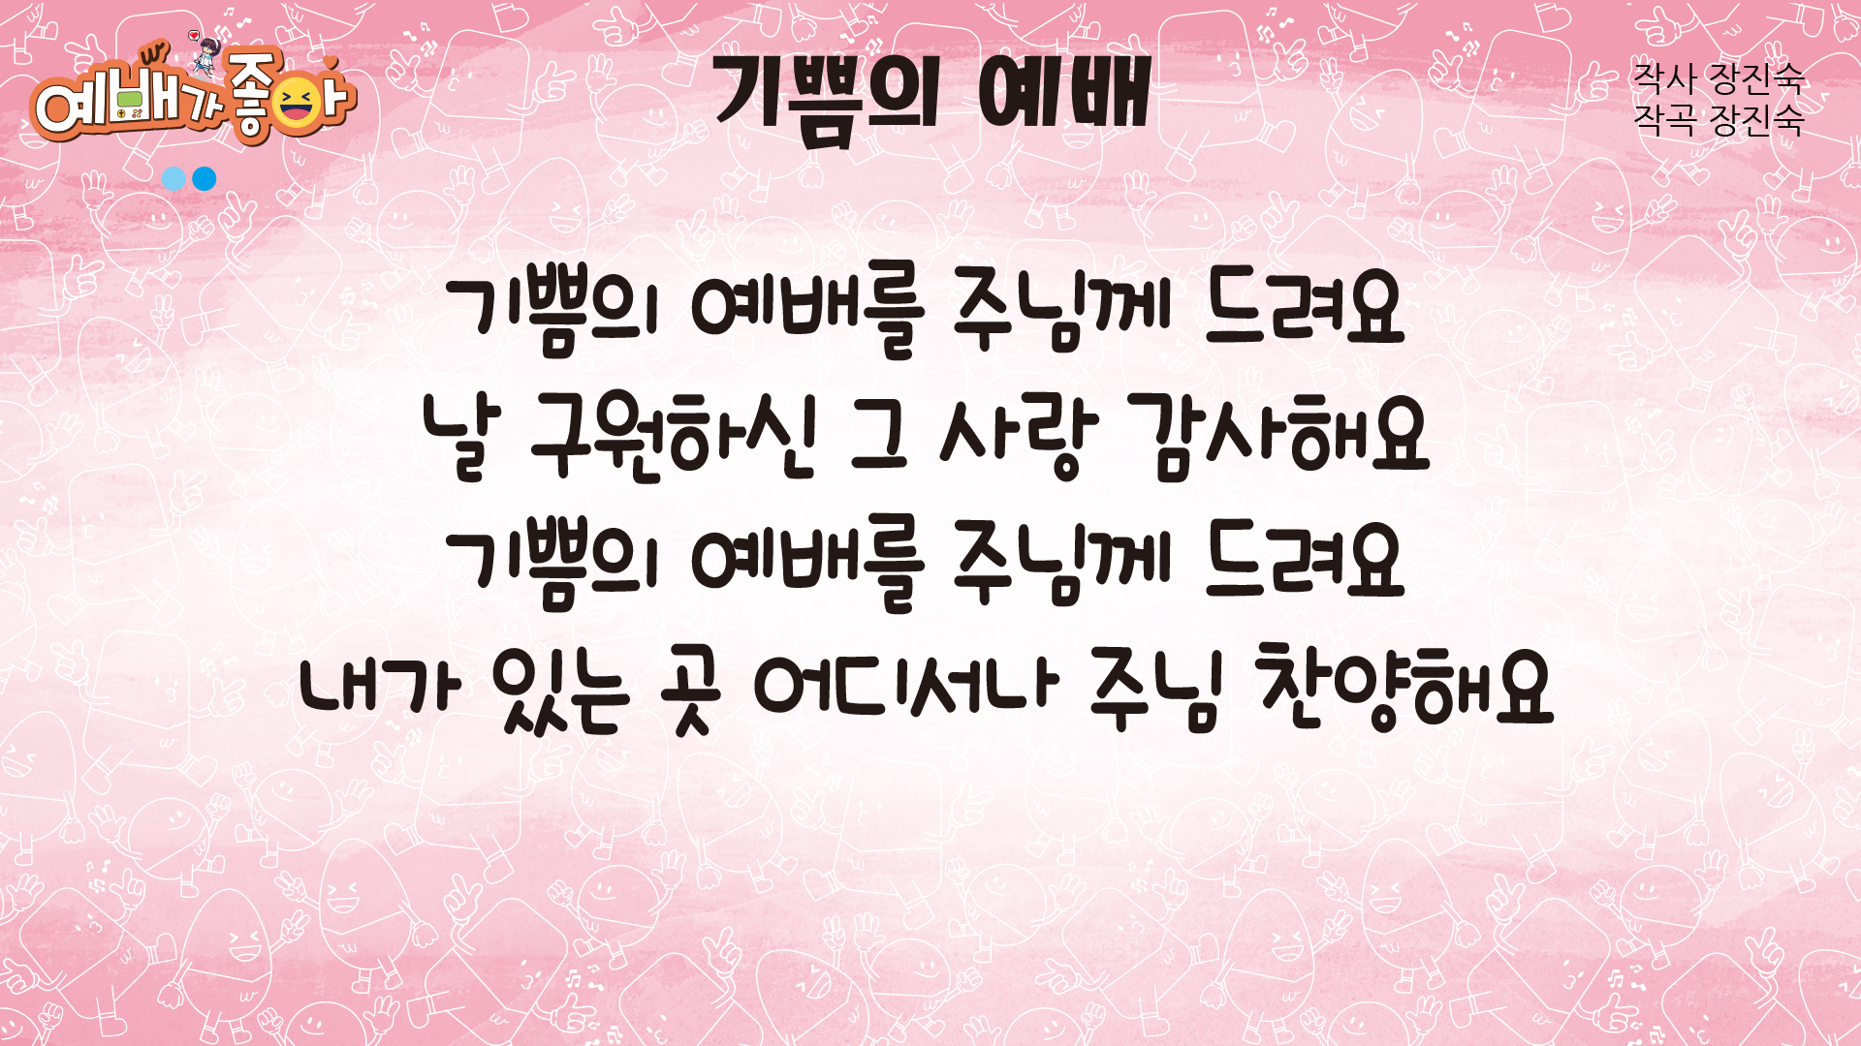

Slide 16
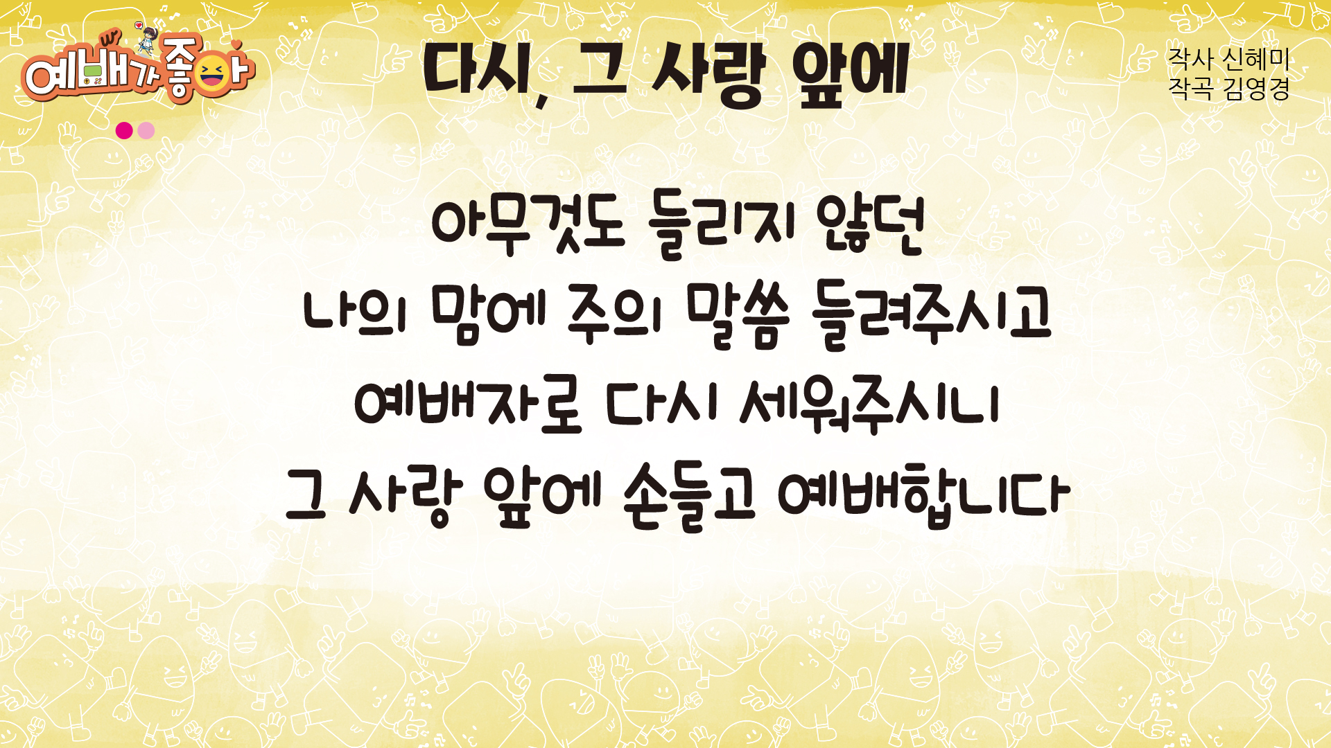

Slide 17
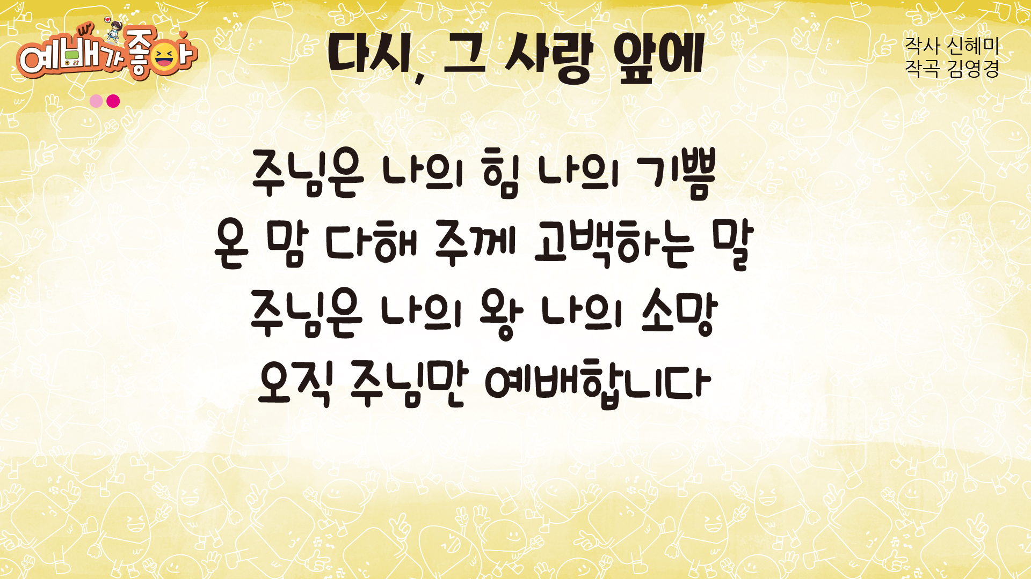

Slide 18
2022년 7월 17일 어린이 예배
오늘은 성령강림 여섯 번째
주일입니다

Slide 19

사도신경
전능하사 천지를 만드신
하나님 아버지를 내가 믿사오며,
그 외아들 우리 주
예수 그리스도를 믿사오니,

Slide 20
사도신경
이는 성령으로 잉태하사
동정녀 마리아에게 나시고,
본디오 빌라도에게 고난을 받으사,
십자가에 못박혀 죽으시고,
장사한 지 사흘 만에 죽은 자
가운데서 다시 살아나시며,

Slide 21
사도신경
하늘에 오르사,
전능하신 하나님 우편에 앉아
계시다가, 저리로서 산 자와
죽은 자를 심판하러 오시리라.

Slide 22
사도신경
성령을 믿사오며, 거룩한 공회와,
성도가 서로 교통하는 것과,
죄를 사하여 주시는 것과,
몸이 다시 사는 것과,
영원히 사는 것을 믿사옵나이다.
아멘

Slide 23
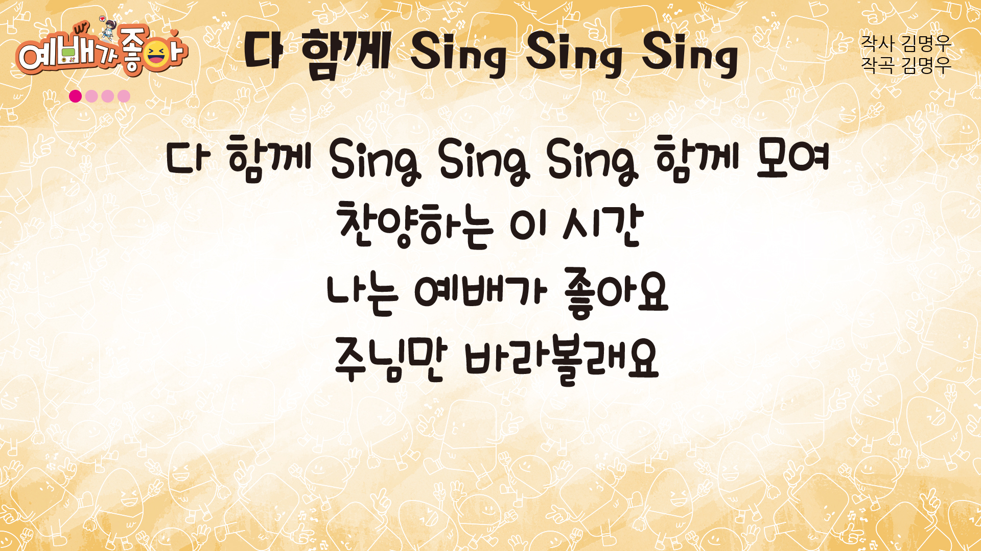

Slide 24
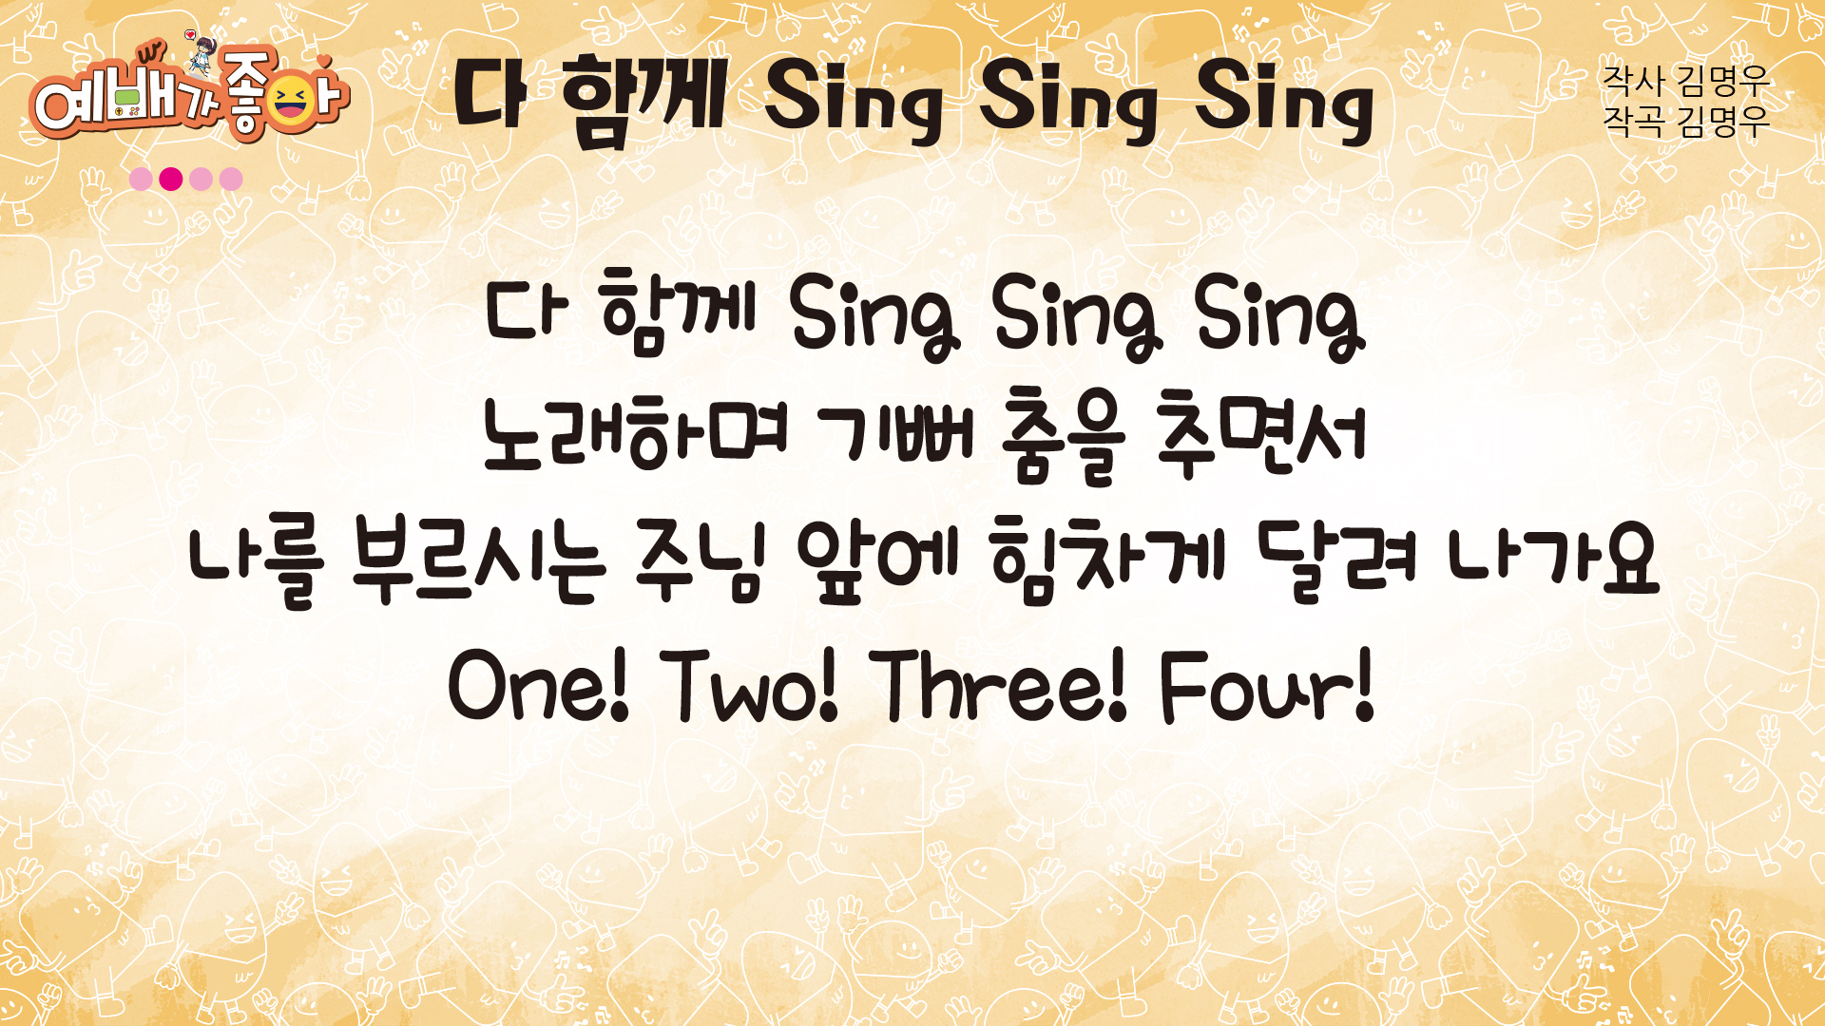

Slide 25
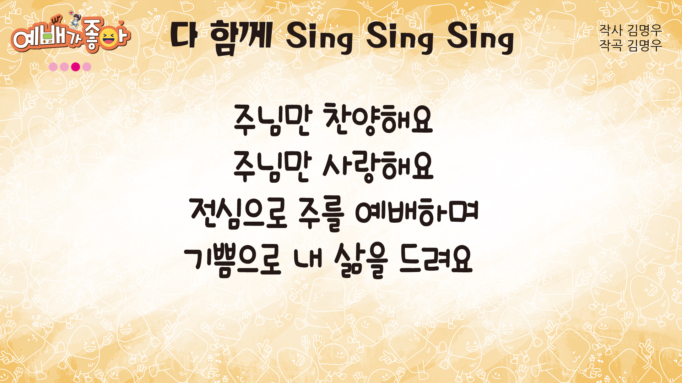

Slide 26
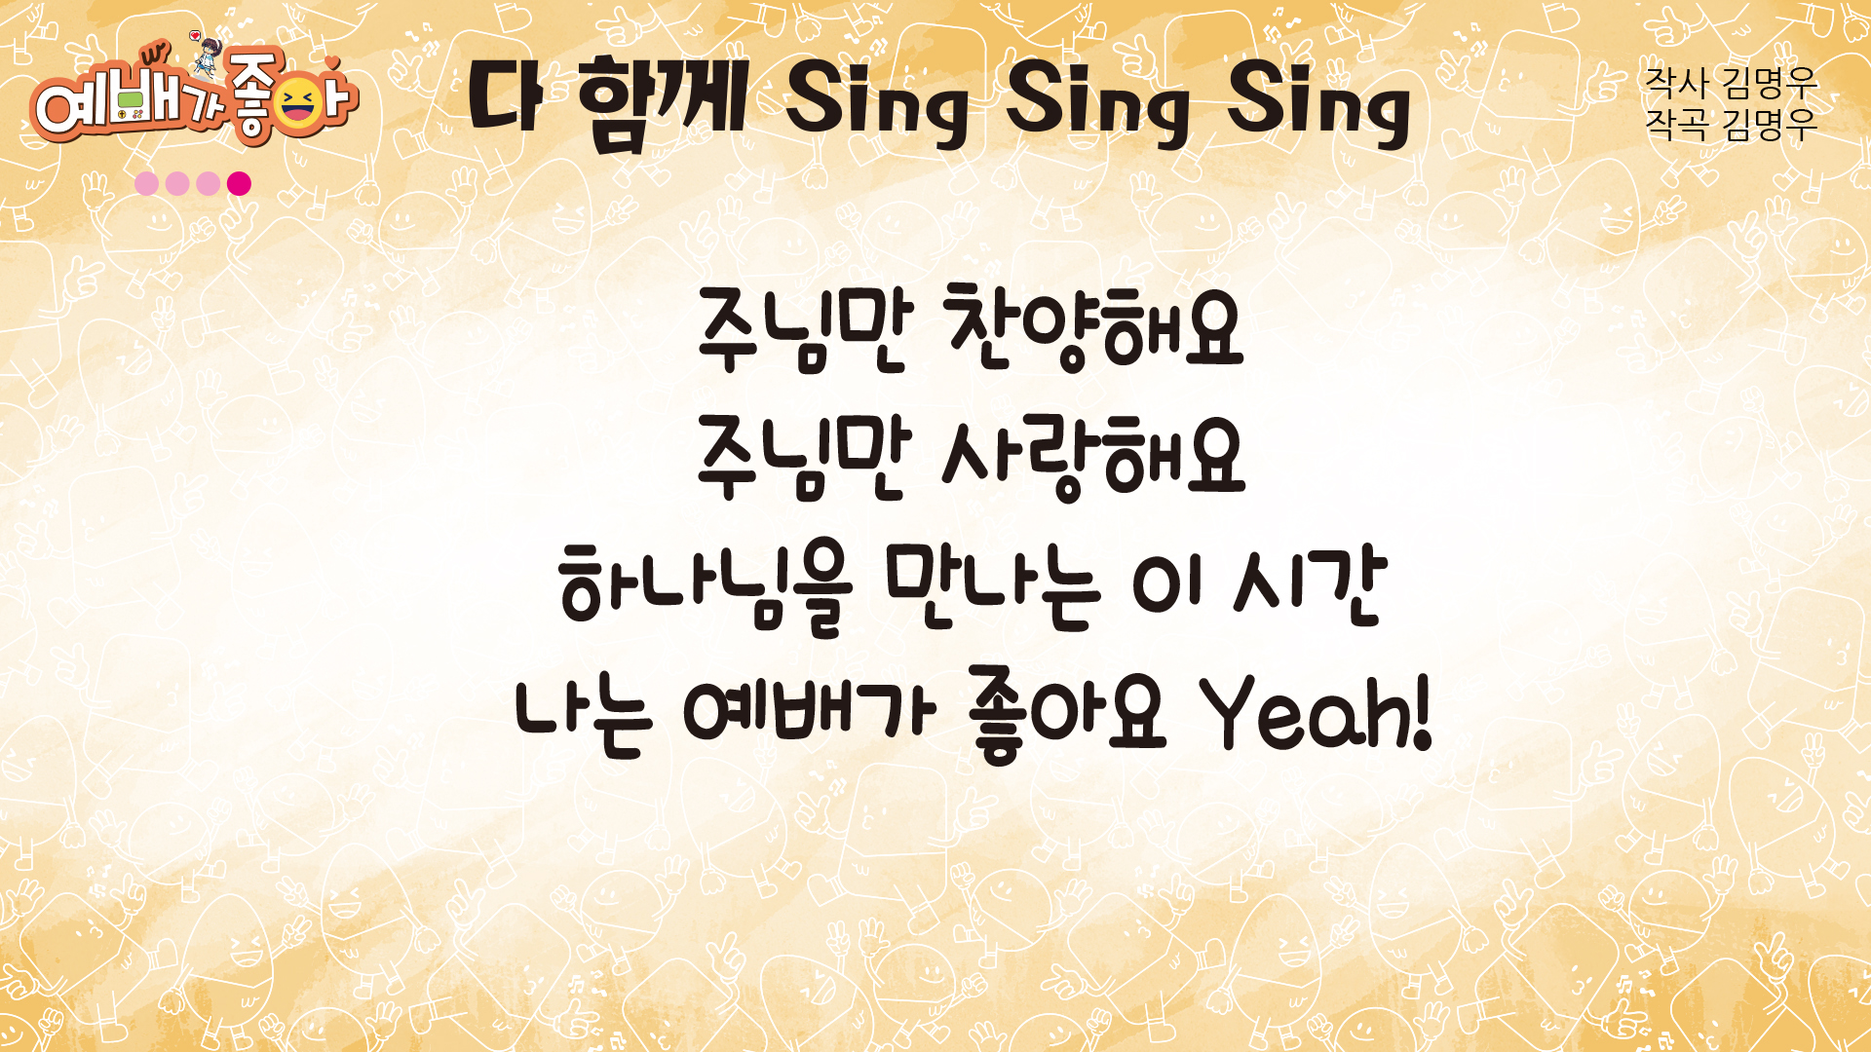

Slide 27

대표기도
김현서 어린이

Slide 28

성경봉독
사도행전 1장 8절

Slide 29

성경봉독- 사도행전 1장
8 오직 성령이 너희에게 임하시면 너희가 권능을 받고 예루살렘과 온 유대와 사마리아와 땅끝까지 이르러 내 증인이
되리라 하시니라

Slide 30
증인이 된다는 것
설교
지하람 전도사님

Slide 31
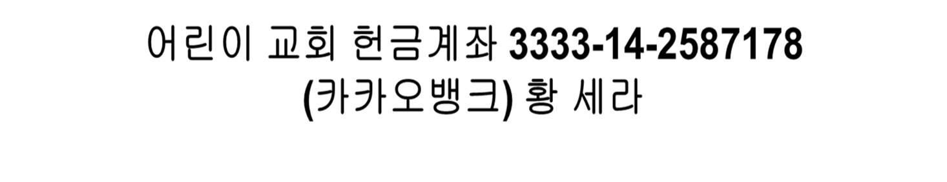

Slide 33
헌금기도
장서원 어린이

Slide 34


Slide 35
광 고
우리 모두에게 주님의 축복과 은혜 가득하기를 기도합니다.
2. 중앙연회 성경골든벨(7월16일) 잘 다녀왔습니다.
3. 여름성경학교(7월22일 오후2시~24일)가 진행됩니다.
(교회 차량운행 시간과 일정 확인 바랍니다.)
4. 다음주 예배위원은 사회 채정례 선생님,
대표기도 김여련 어린이, 헌금기도 한유은 어린이 입니다.
Notes:
마우스 오른쪽 클릭 후 텍스트편집(문자열추가) 버튼 누른후 텍스트 삽입 바랍니다

Slide 36


2022년 여름성경학교

Slide 37
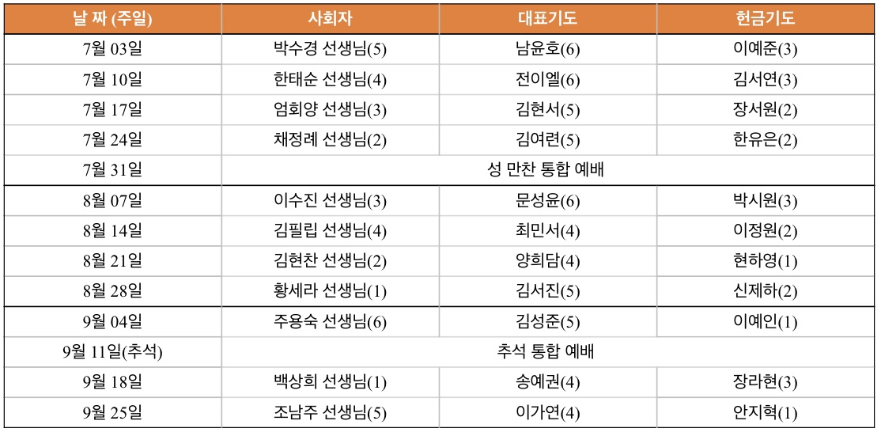
7월, 8월, 9월 예배 위원
신민하(1)

Slide 38
주기도문
하늘에 계신 우리 아버지여,
이름이 거룩히 여김을 받으시오며,
나라가 임하시오며,
뜻이 하늘에서 이루어진 것같이
땅에서도 이루어 지이다.

Slide 39
주기도문
오늘 우리에게 일용할 양식을 주시옵고,
우리가 우리에게 죄 지은 자를
사하여 준 것같이
우리 죄를 사하여 주시옵고,

Slide 40
주기도문
우리를 시험에 들게 하지 마시옵고,
다만 악에서 구하시옵소서.
나라와 권세와 영광이 아버지께
영원히 있사옵나이다. 아멘.

Slide 41

현대교회
어린이교회
초등부
한 주간
배운 말씀대로
승리하고
다음 주일에
만나요
하나님께
영광을~

